Slide 1

Nyska Szkoła Tenisa

Slide 2

Myślenie lateralne

Slide 3
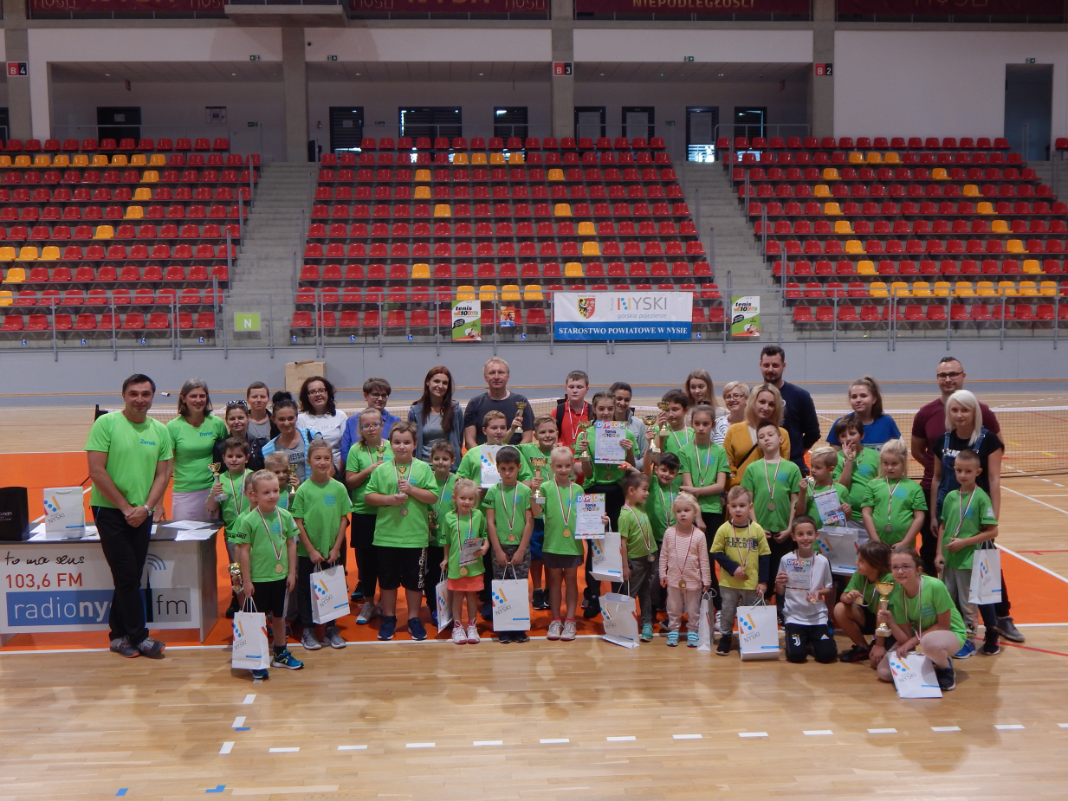
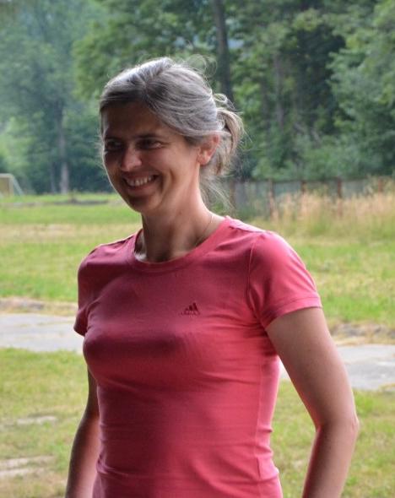
To My

Slide 4
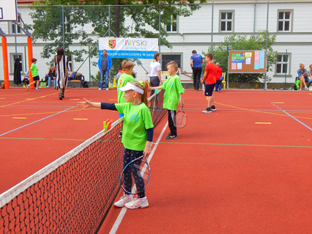
Turnieje na czas

Slide 5


Jak sprawnie przeprowadzić turniej?
$$liczba meczy w systemie każdy z każdym=\frac{n(n−1)}{2}$$
Przykład dla 8 osób

Slide 6
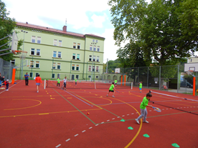
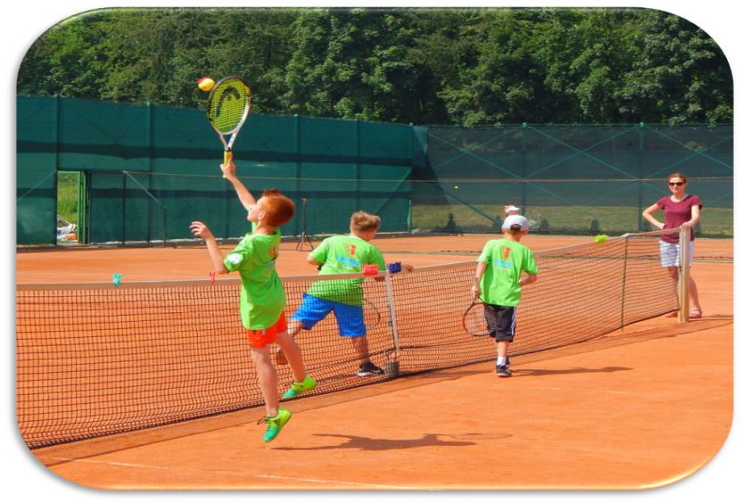
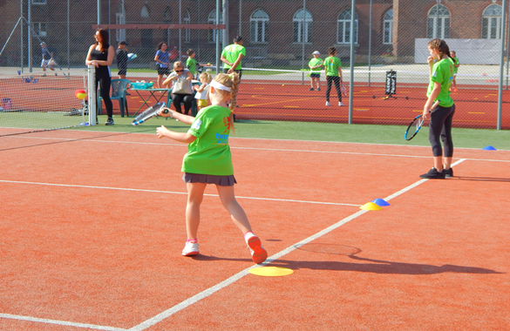
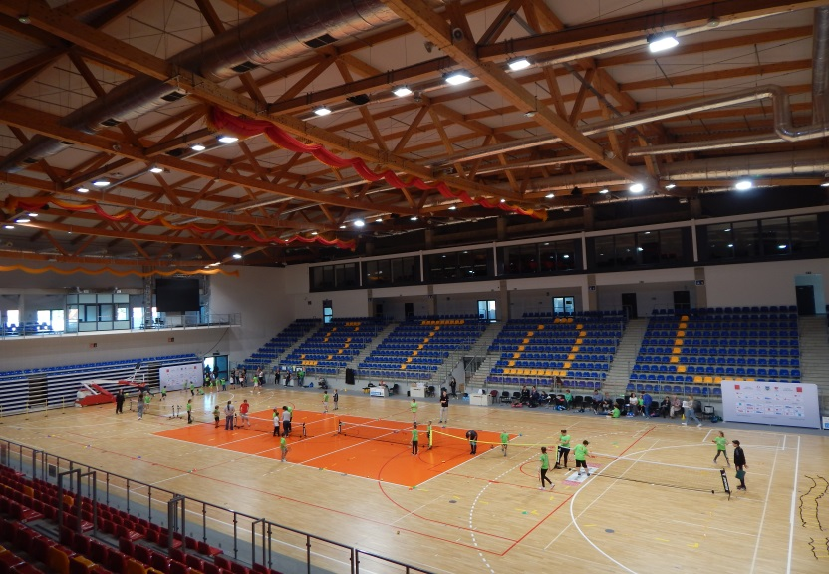
Nyski Wielki Szlem

Slide 7
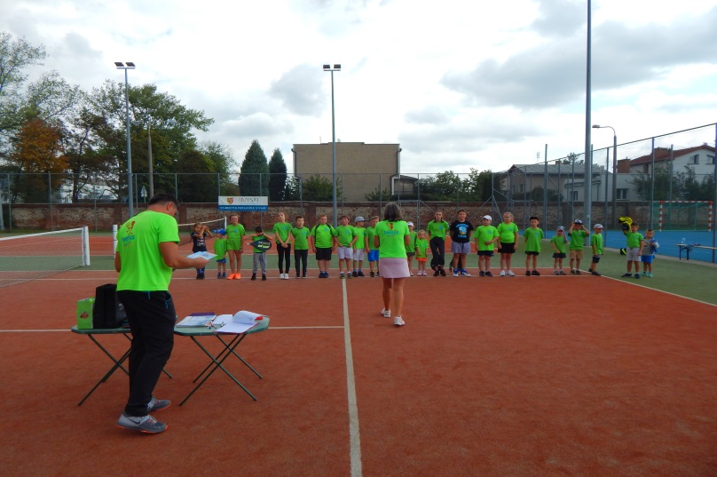
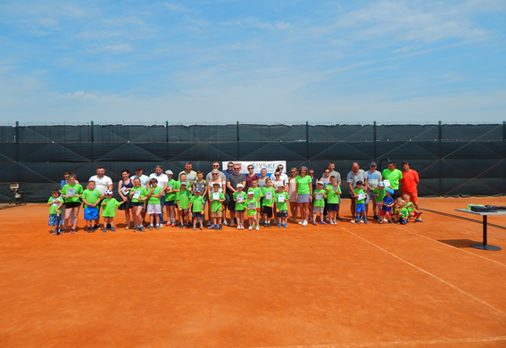


Slide 8
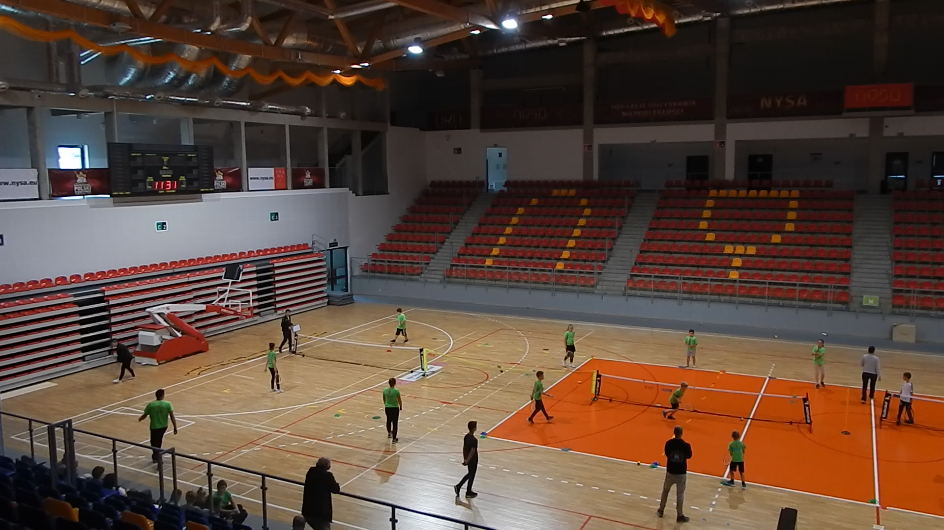

Slide 9
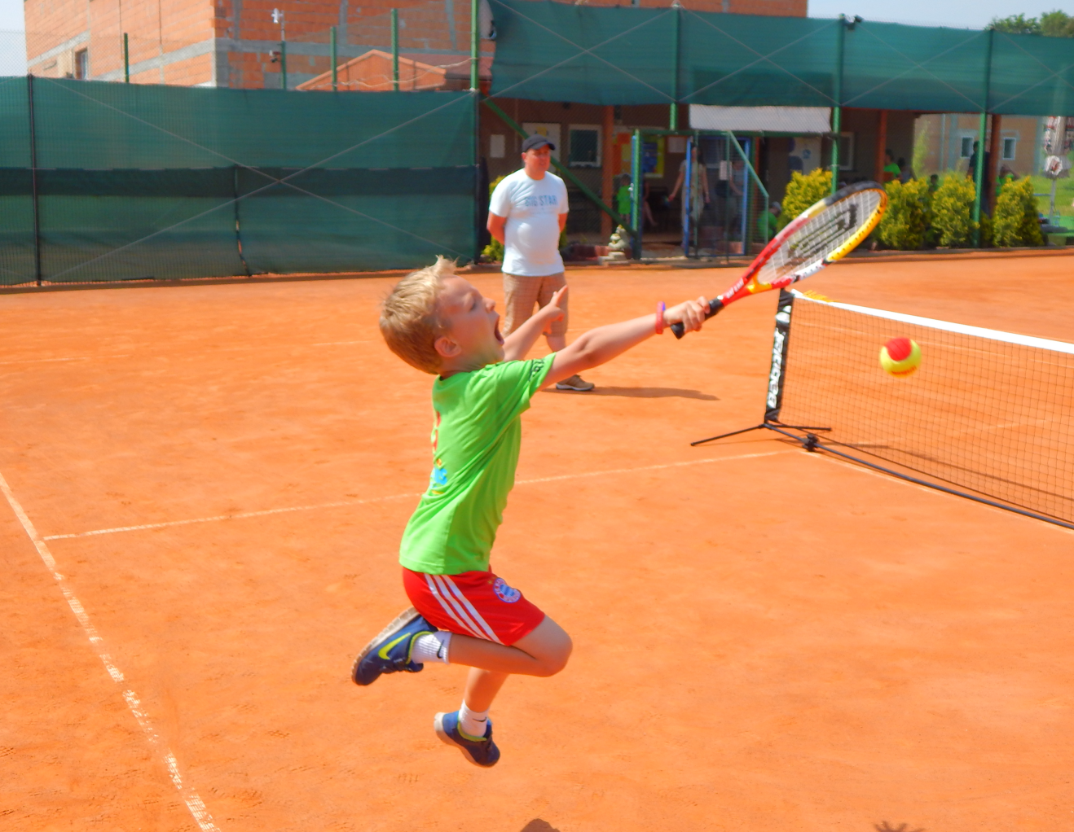
FLOW

Slide 10
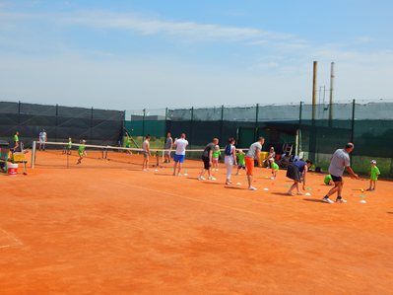
RODZICE

Slide 11
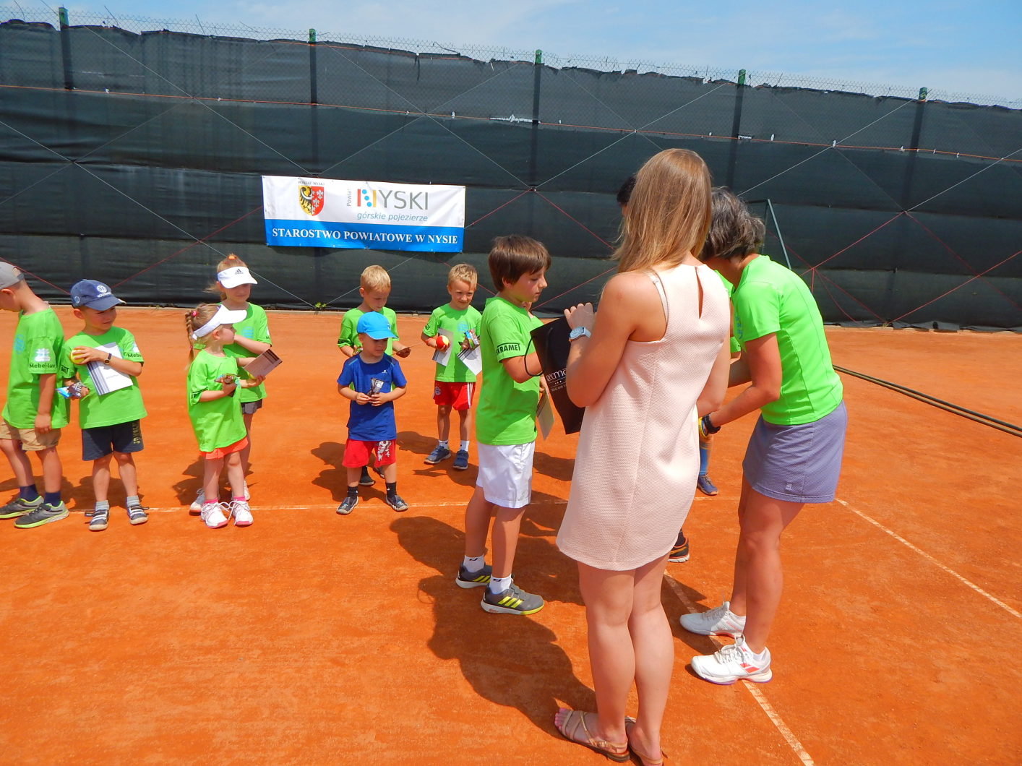
Umowy sponsorskie

Slide 12
Sponsoring jest formą reklamy przedsiębiorcy.
W umowie jest zapis, że mamy reklamować sponsora.
Umowy sponsorskie

Slide 13
Modelowanie
Nyska Szkoła Tenisa

Slide 14

Pragmatyzm
Komunikacja interpersonalna
Zasada Pareto
Myślenie lateralne
Pilne, niepilne, ważne, nieważne
Pomocne - oprócz umiejętności tenisowych:

Slide 15

www.nyskaszkolatenisa.pl https://www.facebook.com/nyskaszkolatenisa
Do zobaczenia na kortach!

Slide 16
Dziękuję za uwagę
Monika Chudzińska
Nyska Szkoła Tenisa

